Slide 1
安 塞 腰 鼓
人教版八年级下册
刘成章
第一单元

Slide 2
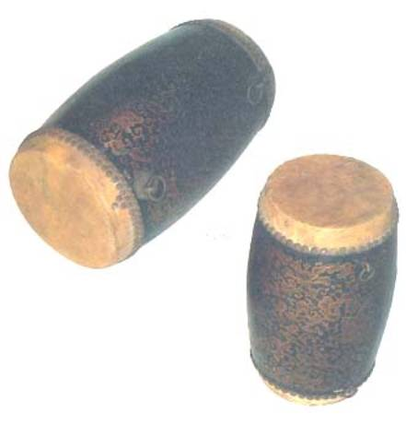
课堂·导入
你们知道这是什么鼓吗？
腰鼓
你们知道中国的“腰鼓之乡”是哪里吗？
陕北的安塞

Slide 3
课堂·导入
安塞腰鼓简介
安塞腰鼓是产生于北方黄土高原的一种民间艺术，充满原始和浓郁的乡土气息。安塞腰鼓场牌很丰富，花样变幻多端，较有代表性的有“童子拜观音”、“绵羊碰头”、“枣核掏心”等。腰鼓队过街表演时用鼓、锣、铙、钹和锁呐伴奏。领头的鼓手以哨子指挥，后面的鼓手们随其哨音变换动作。鼓点雄壮有力，扣人心弦。鼓手的动作强劲豪放，刚劲洒脱。

Slide 4
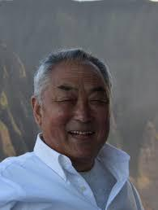
作者·简介
刘成章，1937年生于祖籍延安市，当代诗人、散文家、共产党员，陕西省延安市人。1961年毕业于陕西师大中文系，他在中学时代就开始了文学创作，高中写诗，然后又转写词，后写了戏剧，再写散文。曾任该系助教、延安歌舞剧团编剧、《文学家》主编，陕西人民出版社文艺部副主任、陕西省出版总社副社长。现任陕西省作家协会副主席，中国作家协会会员，中国散文学会常务理事，一级作家。

Slide 5
写作·背景
“安塞腰鼓”对从小生长在黄土高原的刘成章影响相当大，当他远离家乡后，脑际里常回闪着“安塞腰鼓”那气吞山河的恢宏气势，耳畔回旋的是“安塞腰鼓”爆发的鼓点。20世纪80年代，当刘成章面对祖国在改革开放中体现出的蒸蒸日上的情况，心中抑制不住内心的激动，刘成章感悟“安塞腰鼓”不仅是陕北这块古老的黄土地的地域文化信息，它已成为中华民族坚毅不屈、意气风发、蓬勃向上、积极进取的精神象征，他决定用“安塞腰鼓”这种特定的意象来传达他对生活、对时代的感受，传达他对生命的诗意的理解！

Slide 6
字·词·音
1.注音
tóng
jī bàn
瞳( )仁 羁绊( )
颤栗( ) 蓦( )然
恬( )静 冗( )杂
戛( )然 磅礴( )
亢( )奋 烧灼( )
晦( )暗 骤( )雨
辐( )射
zhàn lì
mò
tián
rǒng
jiá
páng bó
kàng
zhuó
huì
zhòu
fú

Slide 7
字·词·音
2.理解词义
狂舞:尽情地舞动. 闪射:闪烁放射的光芒.
火烈:火爆热烈. 飞溅:向四外溅.
亢奋:极度兴奋.
晦暗:昏暗.这里是迷惘,糊涂的意思.
羁绊:缠住不能脱身,束缚.
蓦然:突然,猛然. 冗杂:繁杂.
搏击:拼搏捶击. 烧灼:热情激荡.
奔突:急速移动冲撞. 翻飞:上下急速转换舞动.
大彻大悟:佛教用语,彻底醒悟的意思.

Slide 8
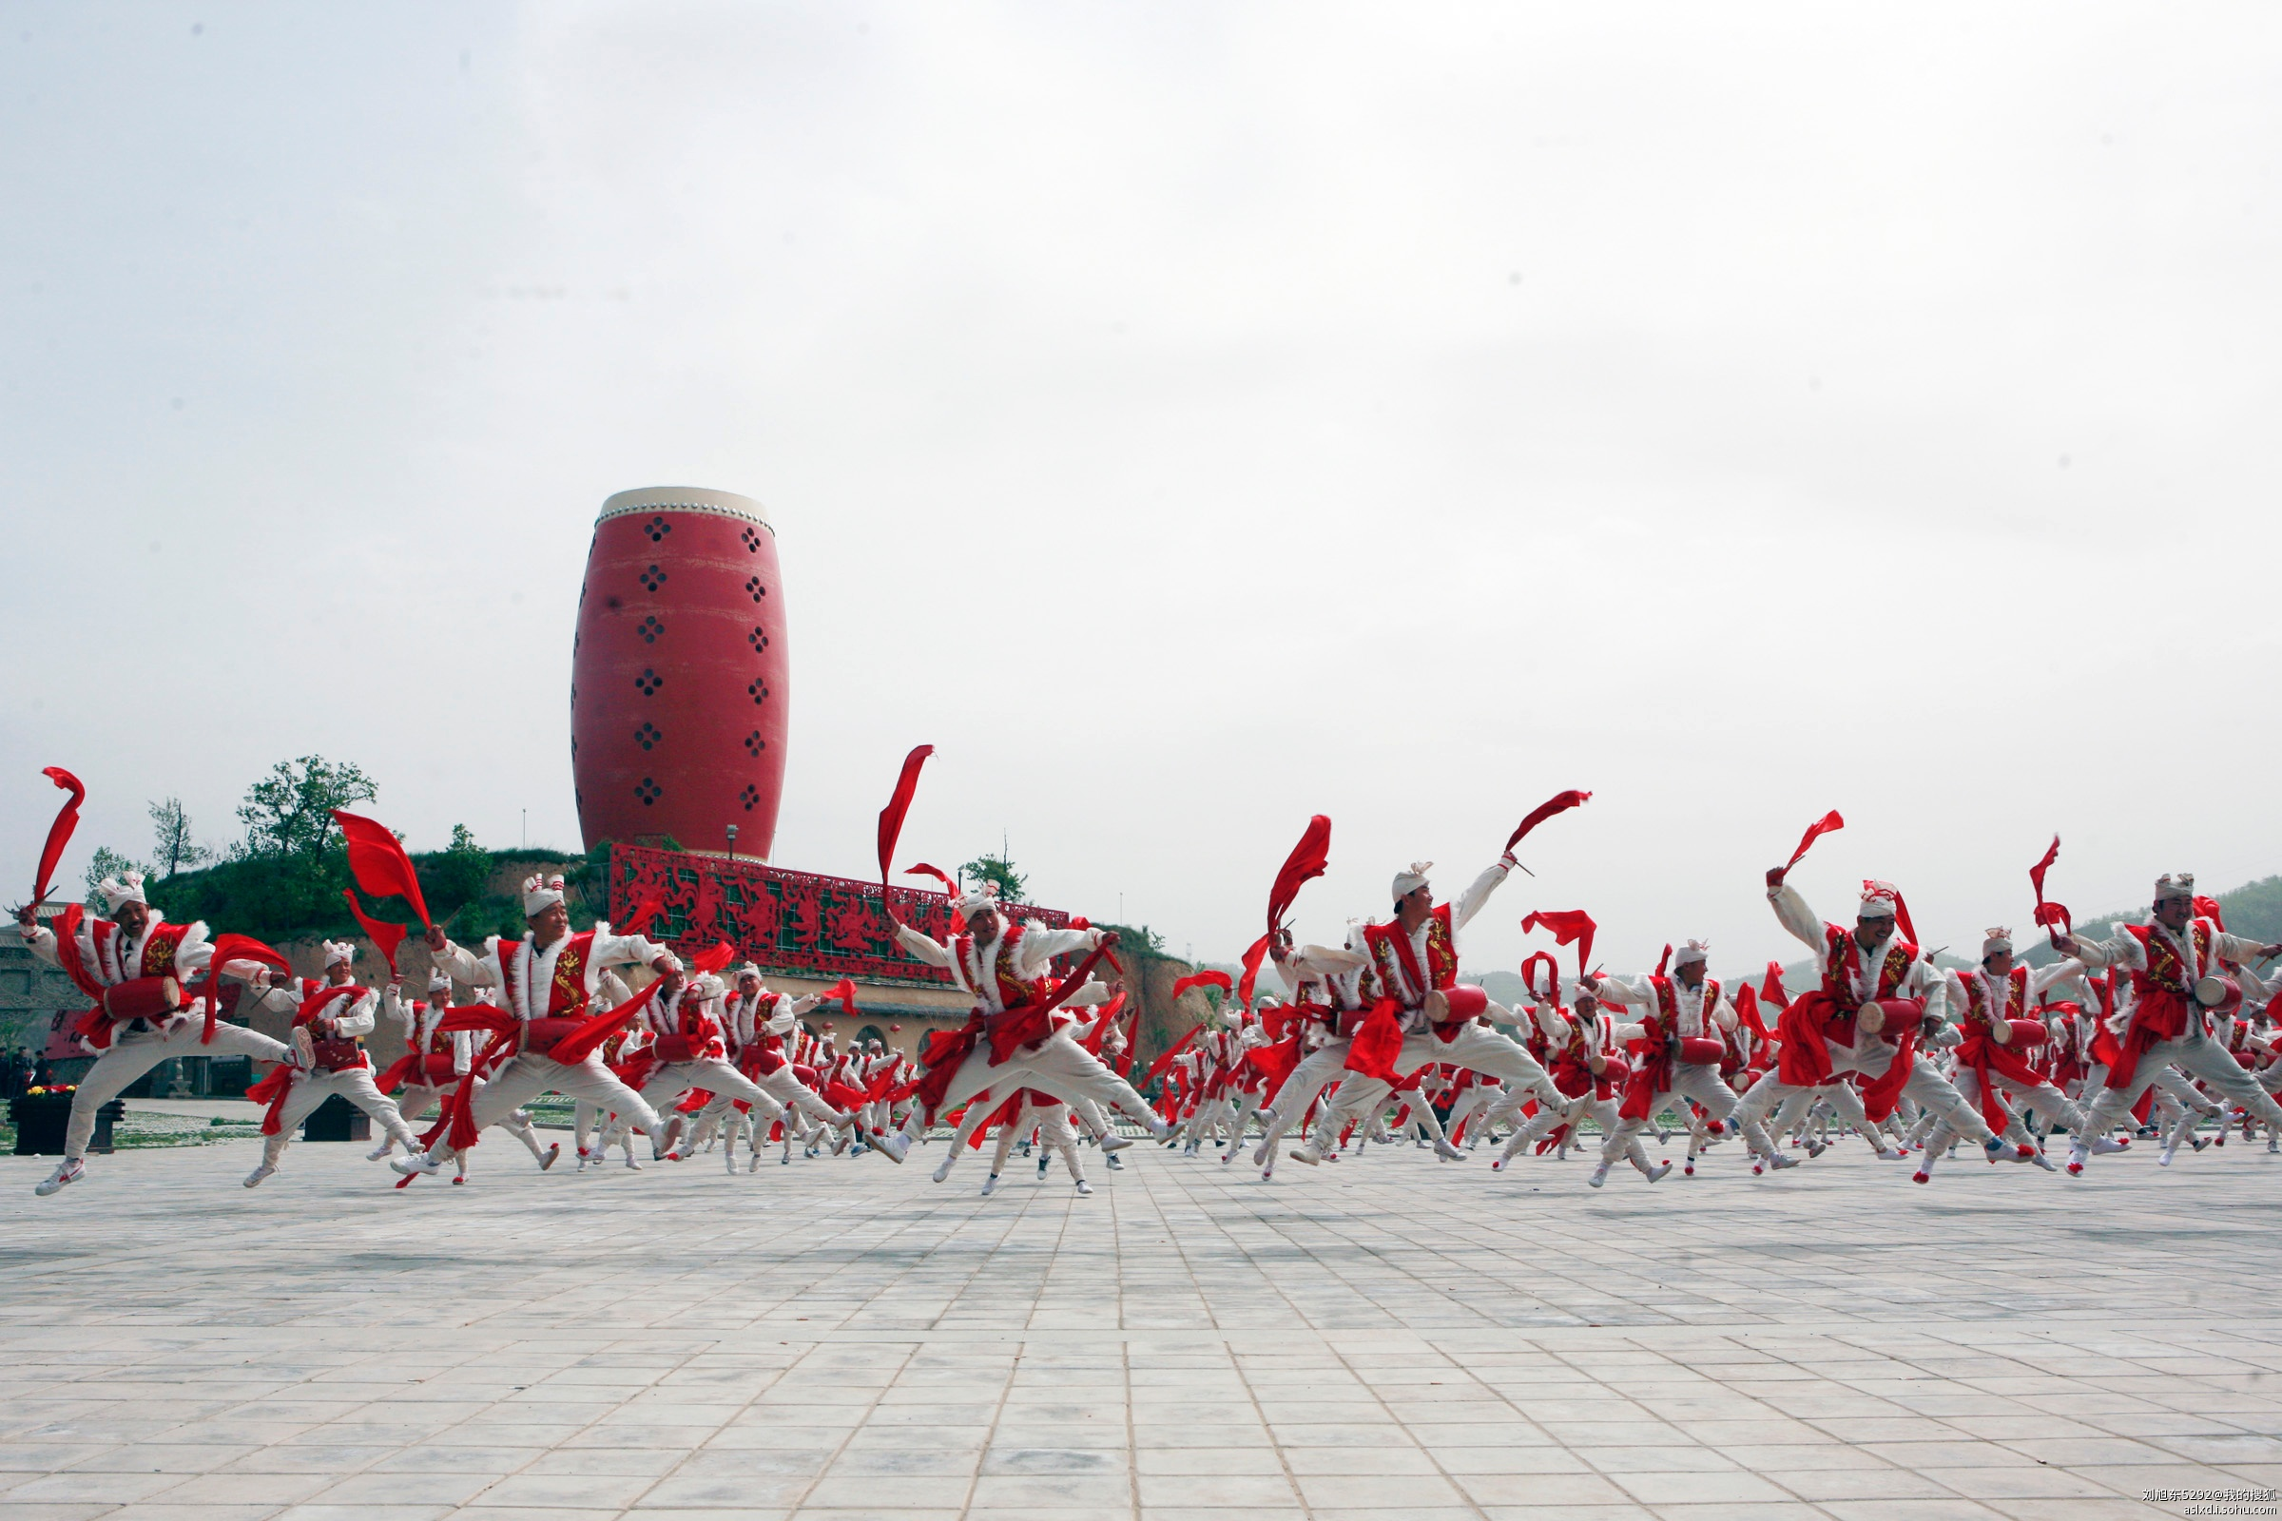
整体·感知
听读课文——分析文章结构。
点击图片

Slide 9
初步感知：
整体·感知
看了安塞腰鼓表演的视频后，你对安塞腰鼓
有何感受？你又联想到了什么？
感受：
生命中奔腾的力量 雄浑壮阔 气势磅礴
阳刚之美 粗犷豪放
冲破束缚、阻碍的强烈渴望 动力十足
痛快淋漓地生活、表现、宣泄……

Slide 10
整体·感知
理清思路
打鼓前1-4:（ ）的腰鼓
安静
打鼓中5-27:（ ）的腰鼓
激昂
安塞腰鼓
5-13：宏伟的场面
14-17：雄壮的（ ）
响声
18-22：击鼓的（ ）
后生
23-27：奇丽的（ ）
舞姿
打鼓后28-30：（ ）的腰鼓
寂静

Slide 11
新课·讲解
朗读课文，体会全文语速、语调的变化。
1-4自然段： 语速较慢，语调沉稳有力，表现腰鼓表演前安
静中蓄积力量的特点。
5-27自然段：语速较快，语调高昂激越，表现腰鼓表演的欢快
火爆、热烈的特点。
28—30自然段：语速较舒缓，语调轻柔，表现腰鼓表演结束
后场面寂静的特点。

Slide 12
问题·探究
1．在“容不得束缚，容不得羁绊，容不得闭塞。是挣脱了、冲破了、撞开了的那么一股劲”中是什么“束缚”、“羁绊”、“闭塞”了那么一股？“那一股劲”要“挣脱”、“冲破”、“撞开”什么？
“那么一股劲”要打破人们身上层层坚硬的外壳，让生命宣泄在天地间，让人“遗落一切冗杂”，“痛快了山河、蓬勃了想象力”，使人明白，人之所以为人，生命之所以为生命。
2．作者写腰鼓的响声，为什么要写“山崖蓦然变成牛皮鼓面了”，和“观众的心也蓦然变成牛皮鼓面”？
这是用环境和观众的感受来烘托鼓声，使鼓和周围的环境融为了一体。更能表现腰鼓的震慑力。

Slide 13
问题·探究
3.“它使你惊异于那农民衣着包裹的躯体，那消化着红豆角角老南瓜的躯体，居然可以放出那么磅礴的能量！”过着贫困生活的农民，哪里来得那么强大的力量？
他们有着自然、健康的生命，是原始的、未经人工雕饰的，没有半点污染的，不搀杂任何杂质的，完完全全的生命，这是他们力量的源泉。
4.为什么说“只有你（黄土高原）才能承受如此惊心动魄的搏击”，而“多水的江南是易碎的玻璃”，“打不得这样的腰鼓”？

Slide 14
问题·探究
对比，突出黄土高原造就的安塞腰鼓的阳刚之气，好比是一孔武有力的汉子；厚土蕴藏着原始的生命，积蓄着骚动的力量;江南则像一位温柔秀美的女子，柔情似水，含蓄灵秀，令人陶醉更多地表现柔媚的风格。腰鼓则是给人鼓舞和震撼。
5.文章最后“耳畔是一声渺远的鸡啼”有什么作用？
当鼓声停止时后，人们仍沉浸在激情中，好像炽热后的沉寂，这时以“鸡啼”来反衬寂静。

Slide 15
拓展·延伸
模仿文中的排比句写一段话，描述晨跑、合唱或运动会时的场面。

Slide 16
拓展·延伸
示例
舞蹈表演：
音乐响起，是一段美妙的葫芦丝，忽高忽低，忽轻忽重，忽缓忽急，忽抑忽扬，忽顿忽挫，扣人心弦，动人心魄。盛装而出的舞者，腰鼓轻摇，柔臂轻舒，在彩霞般的灯光下翩翩起舞，宛如一位下凡的天仙，更似一尾开屏的孔雀。

Slide 17
品析·语言
排比：营造了一种有力的气势，使语言形式与
舞蹈内容相统一。
反复：使语言又了一种鼓的韵律，形成回环往
复的气势，增强语言的表现力
短句：有力地表现了不可遏制的生命力，读起
来铿锵激昂

Slide 18
写作·特色
从用词方面说：叠词、反义词的运用
从句式上说：铿锵的短句、独词句
从修辞上说：比喻、排比、反复有句内部、
句与句、段与段之间的排比
从写法上说：以静衬动，动静结合

Slide 19
课堂·小结
这是一篇描写抒情性散文，通过对安塞腰鼓的场面描写，歌颂了激荡的生命和磅礴的力量，这是生命和力量的宣泄，这是中华民族和黄土高原特有的一种文明、一种文化。

